Slide 1
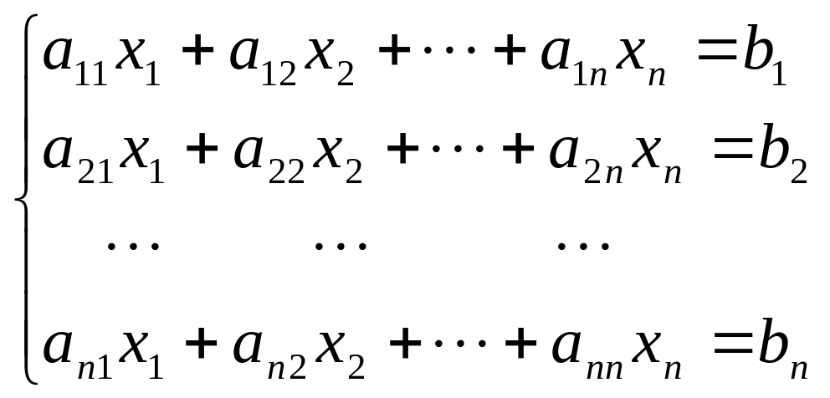
第四章 解线性方程组的迭代法
4.1 雅克比法、赛得尔法、超松驰法
4.1.1．雅克比（Jacobi）迭代法
设有n 阶方程组
（4.1）

Slide 2
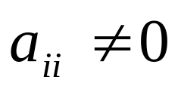
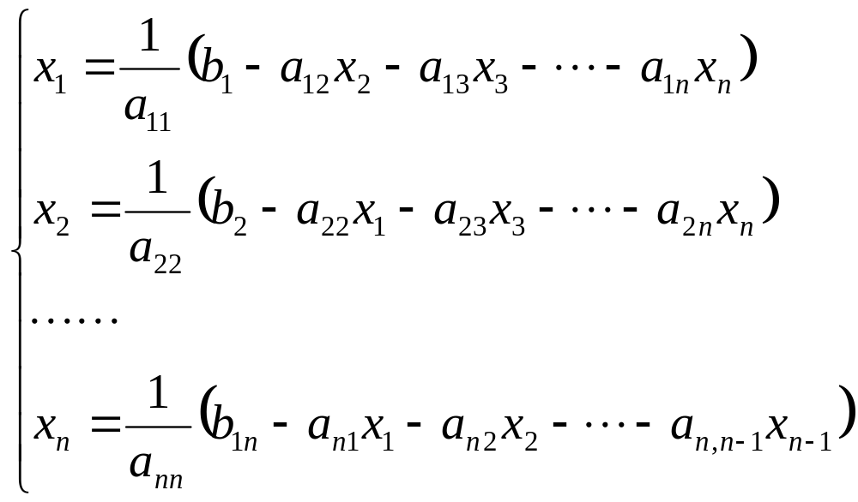
若系数矩阵非奇异，且 (i = 1, 2,…, n)，将方程组
（4.1）改写成

Slide 3
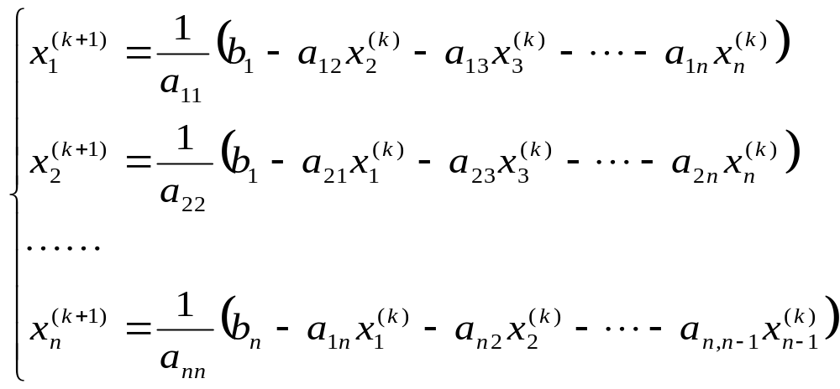
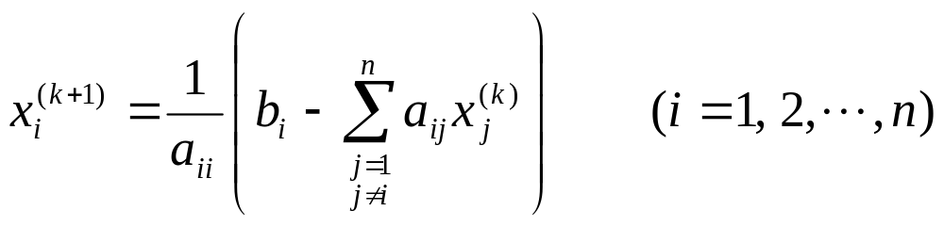
然后写成迭代格式
（4.2）
（4.2）式也可以简单地写为
（4.3）

Slide 4
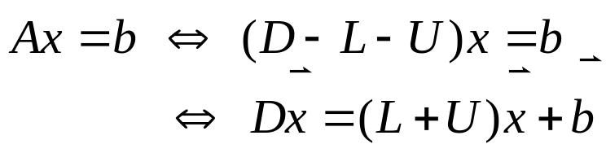



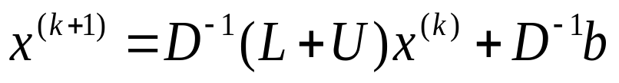
写成矩阵形式：
U
L
A =
D
B
Jacobi 迭代阵
(4.4)

Slide 5
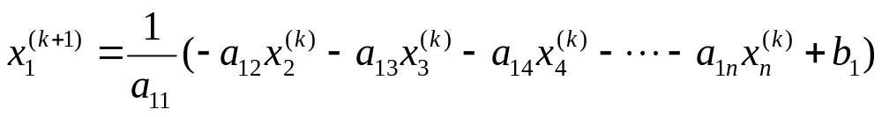
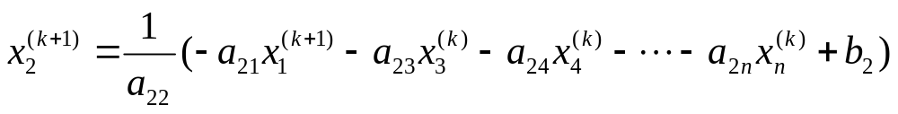
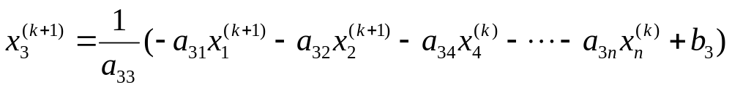
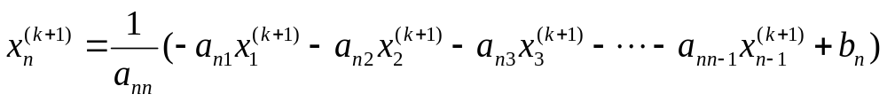

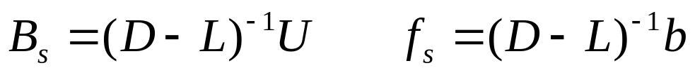
4.1.2高斯――赛得尔(Gauss-Seidel)迭代法
只存一组向量即可。
(4.5)
… … … …
写成矩阵形式：
Gauss-Seidel
迭代阵
(4.6)

Slide 6
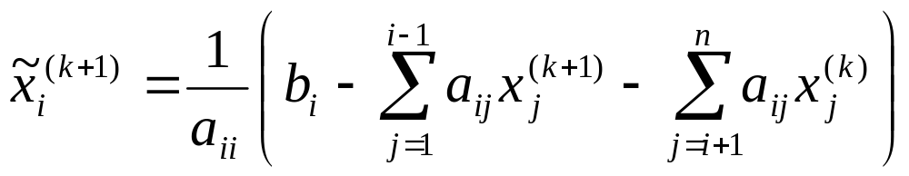
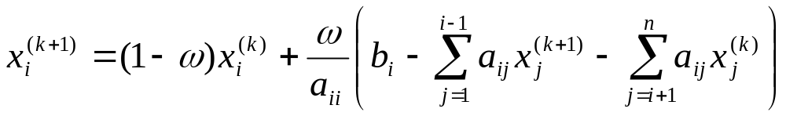


4.1.3 超松驰法
迭代
加速
（4.7）
是松驰因子

Slide 7

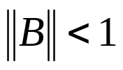
4.2 迭代法的收敛条件
(4.8)
定理4.1：对任意初始向量X⁽⁰⁾及常向量F，迭代格式(4.8)
收敛的充分必要条件是迭代矩阵B的谱半径ρ(B) < 1。
定理4.2：若迭代矩阵Ｂ的某种范数 则（4.8）
确定的迭代法对任意初值X⁽⁰⁾均收敛于方程组
X = BX + F的唯一解x*。

Slide 8
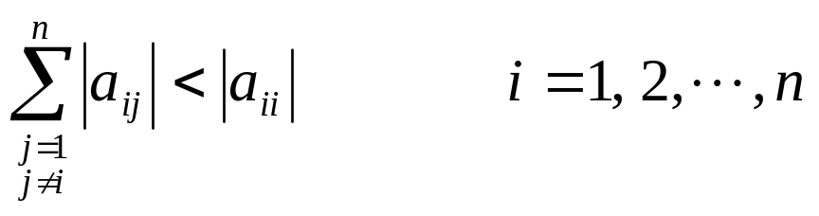
定义4.1：如果矩阵的每一行中，不在主对角线上的所有
元素绝对值之和小于主对角线上元素的绝对值，
即
则称矩阵A按行严格对角占优，类似地，也有按列
严格对角占优。
定理4.3：若线性方程组AX = b的系数矩阵A按行严格对角
占优，则雅克比迭代法和高斯――赛得尔迭代法
对任意给定初值均收敛。

Slide 9
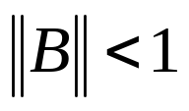
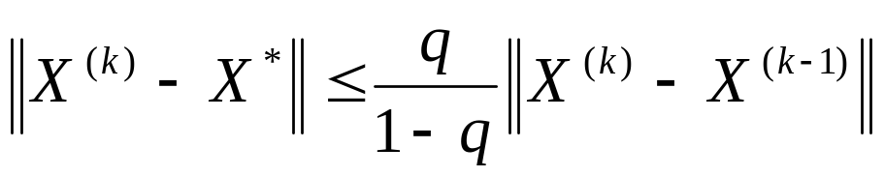
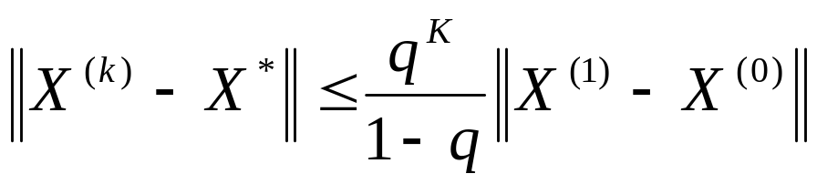
4.3 迭代法的误差估计
定理4.4：设X*是方程组AX = b的同解方程X = BX + F
的准确解，若迭代公式中迭代矩阵B的某种范数，
则有
(1)
(2)

